Slide 1
Windenergie im Kanton Bern
Konferenz Windenergie Pro Eole Berne
Raumplanerische Rahmenbedingungen
Barbara Ringgenberg
Amt für Gemeinden und Raumordnung, Abteilung Kantonsplanung

Slide 2
Ablauf
Raumplanerische Einführung
Ausgangslage Beispiel Frienisberg
Aktueller Stand Bund / Kanton
Wohin geht die Reise?

Slide 3
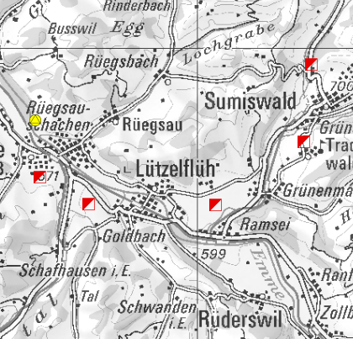
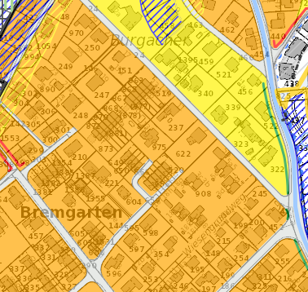
Raumplanerisches ABC 1/2
Ein paar Grundbegriffe:
Richtplanung (gibt Richtung vor)
Nutzungsplanung (Art und Mass der Nutzung)
Überbauungsordnung (Sonder-Nutzungsplanung)
Baubewilligung (ermöglicht Realisierung)
Notes:
Richtplanung, behördenverbindlich: Kleiner Massstab, grösseres Gebiet (Schweiz, Kanton, Region). Gibt Richtung vor und ist behördenverbindlich. Besteht aus Richtplankarte, Richtplantext und Erläuterungsbericht.
Nutzungsplanung: Grosser Massstab, definiert Nutzung im Detail und ist grundeigentümerverbindlich. Besteht aus Nutzungsplan, Baureglement und Erläuterungsbericht
Überbauungsordnung: Auch Nutzungsplanung aber für spezielle Situationen (beispielsweise Wohnüberbauung mit schützenswerten Objekten) und Anlagen (beispielsweise Windenergieanlage). Besteht aus Überbauungsplan, Überbauungsvorschriften und Erläuterungsbericht.
Baubewilligung: Ermöglicht Bauvorhaben. Besteht aus Bauplänen, Baugesuchsformularen und Technischem Bericht.

Slide 4
Raumplanerisches ABC 2/2
Planung bildet immer ein Trio (verbindlich, erläuternd):
Richtplanung: Richtplan, Richtplantext, Erläuterungsbericht
Nutzungsplanung (baurechtliche Grundordnung): Zonenplan, Baureglement, Erläuterungsbericht
Überbauungsordnung (Sonder-Nutzungsplanung): Überbauungsplan, Überbauungsvorschriften, Erläuterungsbericht
Baubewilligung: Projektpläne, Formulare, Technischer Bericht
Notes:
Immer drei Teile, zwei davon verbindlich (Unterschriften) und einer erläuternd.

Slide 5
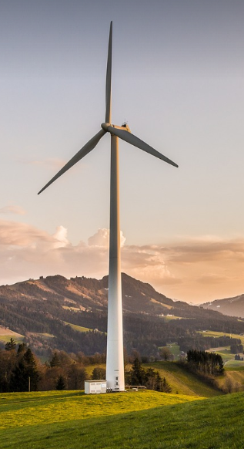
Was braucht es für die Realisierung?
Die Realisierung von Windenergieanlagen über 30 m erfordert folgende Verfahren:
Windenergieprüfräume: Kantonaler Richtplan C21
Windenergiegebiete: Regionale Richtplanungen
Windenergiestandorte: Überbauungsordnung (Kommunale Nutzungsplanung)
Windenergieanlage: Baubewilligungsverfahren
Notes:
Gestützt auf das Energiegesetz gibt der Bund den Kantonen den Auftrag, in der kantonalen Richtplanung für die Nutzung der Windkraft geeignete Gebiete festzulegen. Im Kanton Bern basiert die Umsetzung dieser Planung auf einer Zusammenarbeit zwischen Kanton, Regionen und Gemeinden. Der Kanton bestimmt die Windenergieprüfräume und legt diese im kantonalen Richtplan fest. Darauf aufbauend bestimmen die Regionen im Rahmen der regionalen Richtplanungen Windenergiegebiete, welche dann wiederum in den kantonalen Richtplan aufgenommen werden. Die Gemeinden legen im Rahmen der kommunalen Nutzungsplanverfahren die Standorte der einzelnen Anlagen fest. Dies ermöglicht den Investoren die Realisierung von Windenergieanlagen. Anlagen bis zu einer Gesamthöhe von 30 m können ohne Planung im Baubewilligungsverfahren auch ausserhalb der Windenergieplanungen realisiert werden.

Slide 6
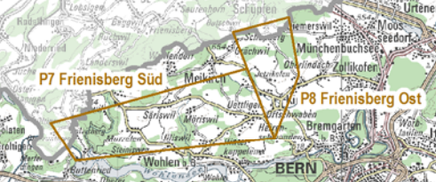
Kantonaler Richtplan
Kantonaler Windenergieprüfraum: P8 Frienisberg Ost
(Diemerswil, Kirchlindach, Meikirch, Wohlen, Schüpfen)
Notes:
Auf Stufe Kanton wurden in einem ersten Schritt Windenergieprüfräume ausgeschieden:
Windverhältnisse
Ausschluss Bundesinventar der Landschaften und Naturdenkmäler von nationaler Bedeutung BLN
Ausschluss Bundesinventar der Moorlandschaften, Hoch- und Übergangsmoore und Flachmoore
Kantonale Naturschutzgebiete
Jagdbanngebiete
Grundwasserschutzzonen S1, S2

Slide 7
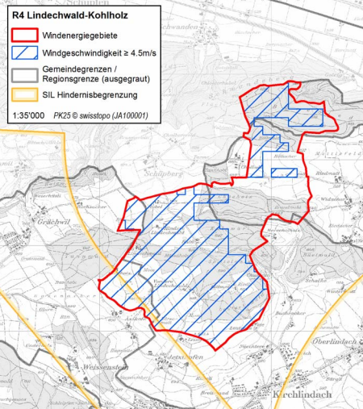
Regionaler Richtplan Regionalkonferenz Bern-Mittelland
R4 Regionales Windenergiegebiet Lindechwald-Kohlholz
(Diemerswil, Kirchlindach, Meikirch, Münchenbuchsee)
Notes:
Regionaler Richtplan Windenergie der Regionalkonferenz Bern-Mittelland genehmigt am 30. November 2016

Slide 8
Wie wurde geplant? 1/3
Zusammensetzung der regionalen Begleitgruppe:
Kanton, Gemeinde (Neuenegg), Naturpark Gantrisch, Pro Natura Bern, Suisse Eole
Vorgehen der Begleitgruppe:
Potenzial- und Ausschlussgebiete
Begehung der Prüfräume
Raumplanerische Interesseabwägung

Slide 9
Wie wurde geplant? 2/3
Potenzialgebiete:
Berücksichtigung Windangebot
Umfrage Windenergieprojekte
Ausschlussgebiete (Vorbehaltskritierien):
Bauzone inkl. minimaler Puffer von 300 m
Bundesinventar Amphibienlaichgebiete
Waldreservate
Geschützte Ortsbilder
Brut- und Gastvögel: Konfliktpotenzial sehr gross
Neue Strassenerschliessung weniger als 1km
Notes:
Gemäss Regionaler Richtplan Windenergie RKBM:
Ausschlussgebiete:
► Bauzonen (ohne Spezialzonen AA, GB, ILW, LWZ, ZMN), inkl. minimalem Puffer von 300 m
► Bundesinventar der Amphibienlaichgebiete, inkl. Puffer von 10 m
► Waldreservate, inkl. Puffer von 50 m
Aufgrund der Festlegung der Vorbehaltskriterien wurden zusätzlich folgende Gebiete ausgeschlossen:
► Gebiete, die weiter als 1 km mit einer neuen Strasse erschlossen werden müssten
► Minimalpuffer von 500 m um geschützte Ortsbilder (ISOS)
► Gebiete mit «Konfliktpotenzial sehr gross» von Brut- und Gastvögeln (gemäss Datensatz der Vogelwarte Sempach)

Slide 10
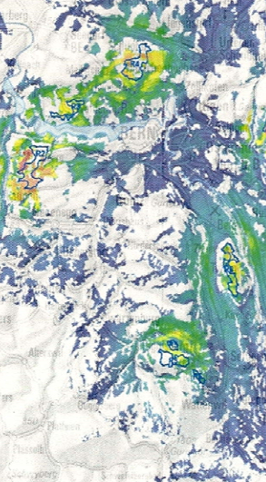
Wie wurde geplant? 3/3
Sichtbarkeitsanalyse:
Nabenhöhe 125 m, Rotordurchmesser 115 m
4 Distanzbereiche: 500 m, 2’500 m, 5 km, 10 km
Regional bedeutende Aussichtspunkte, z.B. Chutzenturm, Gurten, Bantiger u.a.
→ In Kernzone bis 0.5 km und Nachbereich 0.5 bis 2.5 km: Für rund 10’500 Einwohner deutlich wahrnehmbar
→ Fernsicht: Wahrnehmbar ev. vom Bantiger
Notes:
Gemäss Regionaler Richtplan Windenergie RKBM:
Sichtbarkeitsanalyse
Im Rahmen der Analyse wurde in den regionalen Windenergiegebieten in Abhängigkeit von Windgeschwindigkeit und Mindestabständen eine Maximalzahl von WEA verteilt. Die Wahrnehmungsstärke einer WEA auf einen Betrachter nimmt mit zunehmender Distanz ab. Ab einer gewissen Entfernung gilt die visuelle Wirkung grundsätzlich als nicht mehr erheblich und ist damit vernachlässigbar. Die maximale Wirkdistanz ist abhängig von der Nabenhöhe und dem Rotordurchmesser und beträgt bei dem hier beispielhaftgewählten Turbinentyp (Nabenhöhe 125 m, Rotordurchmesser 115 m) rund 10 km. Das Gebiet wurde deshalb in insgesamt vier Distanzbereiche aufgeteilt und die Anzahl sichtbarer WEA mit den Gewichten der entsprechenden Bereiche multipliziert. Daraus konnte die Wirksamkeit der Windenergiegebiete auf die Umgebung abgeleitet werden.

Slide 11
Ergebnis?
Nach Begehungen und Priorisierungen:
P8 Frienisberg Ost → R4 Lindechwald-Kohlholz:
Aus landschaftlicher Sicht denkbar
Perimeter ist mit Planung eines konkreten Projektes abzustimmen (Nutzungsplanung)
Ausgewogenes Verhältnis Wald / offene Landschaft finden

Slide 12
Regionaler Richtplan Regionalkonferenz Bern-Mittelland
R4 Regionales Windenergiegebiet Lindechwald-Kohlholz
(Diemerswil, Kirchlindach, Meikirch, Münchenbuchsee
Notes:
Regionaler Richtplan Windenergie der Regionalkonferenz Bern-Mittelland genehmigt am 30. November 2016

Slide 13
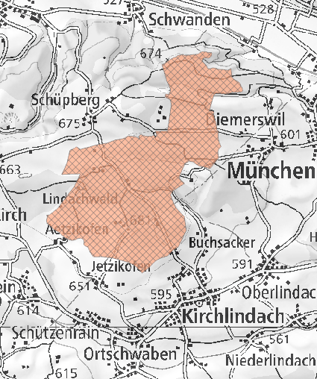
Kantonaler Richtplan
Kantonales Windenergiegebiet gemäss regionalem Richtplan:
S17 Lindental-Kohlholz
(Diemerswil, Kirchlindach, Meikirch, Münchenbuchsee)

Slide 14
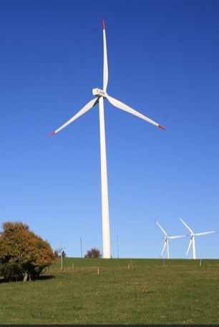
Nächster Schritt für Realisierung 1/3
Die Realisierung von Windenergieanlagen erfordert folgende Verfahren:
Windenergieprüfräume: Kantonaler Richtplan C21
Windenergiegebiete: Regionale Richtplanungen
Windenergiestandorte: Überbauungsordnung (Kommunale Nutzungsplanung)
Windenergieanlage: Baubewilligungsverfahren

Slide 15
Nächster Schritt für Realisierung 2/3
Standortgemeinde/n:
Überbauungsordnung (Kommunale Nutzungs-planung): Planung Windenergiestandort
Bauherr:
Baubewilligungsunterlagen: Projektierung Windenergieanlage
Koordiniertes Verfahren möglich

Slide 16
Nächster Schritt für Realisierung 3/3
Zu prüfende Themen (nicht abschliessend):
Abstand zu Siedlungen / Einzelgebäuden (Lärm)
Abstand zu Schutzobjekten (Flora / Fauna, Landschaft, Denkmalschutz etc.)
Berücksichtigung Flugsicherheit
Einbettung in die Landschaft (Landschaftsschutz)
Sicherstellung Erschliessung (Strasse / Strom)
→ Planung der Anlagestandorte innerhalb des Windenergiegebietes R4 Lindechwald-Kohlholz

Slide 17
Stand Realisierungen Kanton Bern
Ziel bis 2050 gemäss Konzept Windenergie
des Bundes: 570 bis 1’770 GWh/a
Realisierter Windpark Mont Crosin / Mont Soleil:
80 GWh/a
Notes:
Gemäss Konzept Windenergie des Bundes beträgt der Beitrag des Kantons Bern an den Ausbau der Windenergieproduktion bis 2050 jährlich 570 bis 1170 GWh. Die momentane Produktion des realisierten Windparks in der Region Jura bernois (Mont Crosin mit 16 Windkraftanlagen) beträgt ca. 80 GWh pro Jahr (Angaben Bundesamt für Energie und Betreiber).
Die Festlegung der Windenergiegebiete in den regionalen Richtplanung ist noch lückenhaft und genügt bei weitem nicht, um die Zielvorgaben des Bundes zu erreichen.

Slide 18
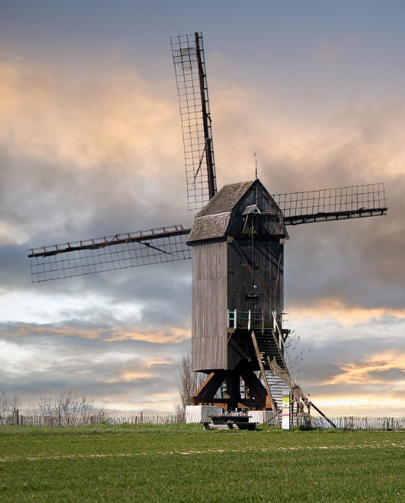
Stand regionale Planungen Kanton Bern
Regionale Windgebiete genehmigt (FS):
Jura bernois: 7 (Mont Crosin/ Mont Soleil realisiert)
Seeland.biel/bienne: 0 (4 in Vorprüfung)
Oberaargau: 2 (1 Standort mit Emmental)
Emmental: 4 (je 1 Standort mit Oberaargau und RKBM)
Bern-Mittelland: 4 (je 1 Standort mit Emmental und ERT)
Entwicklungsraum Thun: 2 (1 Standort mit RKBM)
Oberland West: 0
Oberland Ost: 0
Total: 16 Windenergiegebiete (FS)
Notes:
Die Festlegung der Windenergiegebiete in den regionalen Richtplanung ist noch lückenhaft und genügt bei weitem nicht, um die Zielvorgaben des Bundes zu erreichen:
Jb: 2.1a Montagne du Droit (Mont Croisin/Soleil), 2.1 b Jeanbrenin (Corgémont, Cortébert, Courtelary), 2.2 Montagne de Tramelan - Montbautier (Tramelan, Saicourt), 2.4 Montoz - Pré Richard (Court, Grenchenberg SO) 2.5 Quatre Bornes (Sonvilier, Val-de-Ruz NE), 2.6. Cerniers de Rebévelier – Béroie (Rebévelier, Petit-Val, Saicourt) VO, 2.7 Montagne de Romont (Romont, Granges) 2.8 Mont Sujet (Plateau de Diesse)
sbb: Die regionale Planung mit 4 Windenergiegebieten wurde Herbst 2023 vom AGR vorgeprüft.
Oberaargau: Eriswil (Eriswil), Wynigen-Berge/Eich (Affoltern, Dürrenroth, Heimiswil, Wynigen, Oeschenbach, Walterswil)
Emmental: Vechigen (Hasle bei Burgdorf, Oberburg, Vechigen, Walkringen), Schonegg (Dürrenroth, Sumiswald), Surmettlen / Gyrsgrat (Eggiwil, Trubschachen), Wynigen-Berge/Eich (Affoltern, Dürrenroth, Heimiswil, Wynigen, Oeschenbach, Walterswil)
Bern-Mittelland: R1 Vechigen (Hasle bei Burgdorf, Oberburg,Vechigen, Walkringen), R2 Stockere-Mauss-Rosshäusern (Mühleberg, Neuenegg), R3 Murzelen (Wohlen) VO, R4 Lindechwald-Kohlholz (Diemerswil, Kirchlindach, Meikirch, Münchenbuchsee), R5 Gibelegg-Würze (Riggisberg) VO, R6 Belpberg (Belp, Gerzensee) VO, R1 Schafegg-Heimenschwand (Buchholterberg)
Entwicklungsraum Thun: R1 Schafegg-Heimenschwand (Buchholterberg), R2 Fahrni (Buchholterberg, Unterlangenegg, Steffisburg) VO, R3 Aussereriz / Fallenstutz / Honegg (Eriz, Oberlangenegg), R4 Puntel (Oberwil i.S.) ZE
Oberland West: 0
Oberland Ost: 0

Slide 19
Neuste nationale Vorgaben
Windexpress (Art. 71c Energiegesetz): Beschleunigtes Verfahren für bereits bewilligte Nutzungsplanungen für Windenergieanlagen von nationaler Bedeutung.
→ Für Kanton Bern nicht von Bedeutung, da das koordinierte Verfahren (Nutzungsplanung und Baubewilligung in einem Verfahren) bereits anwendbar ist.

Slide 20
Wohin geht die Reise?
Aufgaben der verschiedenen Ebenen:
→ Kanton prüft neue Windenergiegebiete
→ Regionen aktualisieren die Richtplanungen
→ Gemeinden erarbeiten Nutzungsplanungen
→ Betreiber erarbeiten Baugesuch
«Jede Region resp. Regionalkonferenz leistet ihren Beitrag zur Erreichung der Ziele der Energiestrategie 2050 und der kantonalen Energiestrategie
2006 im Bereich der Windenergie».
→ Der Kanton Bern zählt auf die Mitarbeit der Regionen und Gemeinden.

Slide 21
Abschluss:
Danke für die Aufmerksamkeit!
Fragen, Anregungen?

Slide 22
Kontakt
Barbara Ringgenberg
Projektleiterin
barbara.ringgenberg@be.ch
+41 31 636 17 84

